Slide 1
Tối ưu hóa dữ liệu và mô hình phân lớp nhằm nâng cao chất lượng nhận dạng cảm xúc sử dụng bộ dữ liệu sinh học của MIT
Học viên: Nguyễn Tiến Nam
Giảng viên hướng dẫn: TS. Cung Thành Long

Slide 2
Nội dung
Tổng quan về nhận dạng cảm xúc
Ứng dụng học máy vào bài toán
Phương pháp đề xuất
Kết quả đạt được
Kết luận chung và hướng phát triển

Slide 3
Tổng quan về nhận dạng cảm xúc
Cảm xúc, ảnh hưởng đến tâm sinh lý con người, đóng vai trò quan trọng trong cuốc sống con người
Cảm xúc tích cực giúp nâng cao hiệu quả công việc
Cảm xúc tiêu cực gây ra các vấn đề về sức khỏe, ảnh hưởng tới chất lượng đời sống
Nhận dạng cảm xúc được ứng dụng trong nhiều lĩnh vực
Notes:
Cảm xúc, ảnh hưởng đến tâm sinh lý của mỗi người, đóng một vai trò rất quan trọng trong cuộc sống của con người. Cảm xúc tích cực giúp cải thiện sức khỏe con người và hiệu quả công việc, trong khi cảm xúc tiêu cực có thể gây ra các vấn đề về sức khỏe, quá nhiều cảm xúc sẽ gây những ảnh hưởng không tốt cho việc đưa ra quyết định, , sự tích tụ lâu dài của những cảm xúc tiêu cực là yếu tố dẫn đến các bệnh lý nghiêm trọng. Cảm xúc phản ánh trạng thái tinh thần một cách tự phát, đi kèm với những thay đổi về thể chất và sinh lý liên quan đến các cơ quan của con người như não, tim, da, lưu lượng máu, cơ, nét mặt, giọng nói,...
Nhận diện cảm xúc đã được áp dụng trong nhiều lĩnh vực như lái xe an toàn, theo dõi sức khỏe con người,…

Slide 4
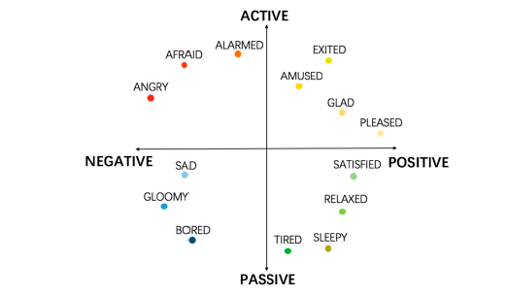
Notes:
Trên hình là mô hình cảm xúc được đề xuất bởi giáo sư Lang. Trục ngang thể hiện trạng thái từ tiêu cực đến tích cực của cảm xúc, trục dọc mô tả trạng thái cảm xúc ấy được thể hiện ra một cách bị động hay chủ động.

Slide 5
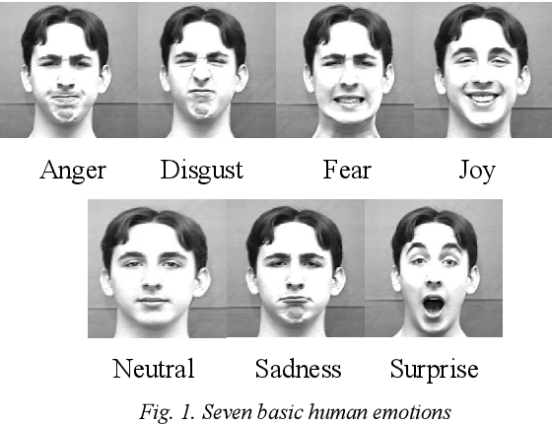
Tổng quan về nhận dạng cảm xúc
Phương pháp sử dụng các tín hiệu bên ngoài của con người để nhận dạng cảm xúc:
Sử dụng giọng nói con người
Nghiên cứu biểu cảm khuôn mặt
Notes:
Đi vào phương pháp để nhận diện cảm xúc. Về bài toán nhận dạng cảm xúc, có 2 phương pháp chính được sử dụng. Phương pháp đầu tiên là sử dụng các biểu cảm bên ngoài của con người như nét mặt, giọng nói, cử chỉ, tư thế,… Đây cũng là cách mà con người sử dụng để xác định cảm xúc của người đối diện trong thực tế. Khi ở trong trạng thái giận dữ và căng thẳng, âm lượng giọng nói có xu hướng to, và tốc độ nói nhanh. Hay trong bài toán sử dụng biểu cảm khuôn mặt, khi vui vẻ, khuôn miệng con người ở rộng hơn, hướng lên và có các vết nhăn xung quanh mắt. Phương pháp nhận diện cảm xúc sử dụng tín hiệu bên ngoài có ưu điểm là thu thập dữ liệu đơn giản, dữ liệu có sẵn cũng lớn. Tuy nhiên, trong thực tế các tín hiệu này có thể dễ dàng kiểm soát bởi con người, đặc biệt là trong các giao tiếp thường ngày, dẫn đến đọo tin cậy không được đảm bảo

Slide 6
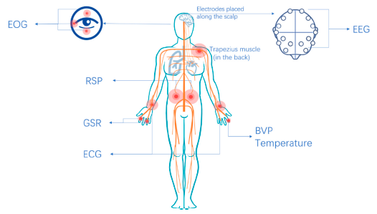
Tổng quan về nhận dạng cảm xúc
Phương pháp thứ hai sử dụng các tín hiệu sinh học để nhận dạng cảm xúc
Gắn các cảm biến trên cơ thể người
Con người không dễ dàng kiểm soát được nên đô tin cậy cao
Notes:
Phương pháp thứ hai sử dụng các tín hiệu sinh học để nhận dạng cảm xúc. Các tín hiệu sinh học, bao gồm điện não đồ, nhiệt độ, điện tâm đồ, điện cơ đồ, hô hấp,... Các tín hiệu sinh học sẽ thay đổi theo một cách nhất định khi con người đối mặt với một số tình huống cụ thể. Để thu được các tín hiệu sinh học, người ta gắn các cảm biến trên cơ thể người. Trên hình là các vị trí thường dung để gắn cảm biến. Các tín hiệu được sử dụng để nhận dạng cảm xúc thường là xung thể tích máu (BVP), điện não đồ (EEG), điện tâm đồ (ECG), điện dẫn da (GSR – SC), nhịp tim (HR), huyết áp (BP), nhịp thở (RSP),…
Một trong những lợi thế chính của phương pháp thứ hai là các thông số đo được phần lớn được kích hoạt tự nhiên và do đó con người không thể dễ dàng kiểm soát được. Đây là phương pháp nhận dạng có độ tin cậy cao, có ý nghĩa trong nghiên cứu và ứng dụng thực tế. Tuy nhiên việc thu thập dữ liệu bằng phương pháp này cần được thiết lập kỹ lưỡng về thiết bị, phức tạp hơn so với phương pháp sử dụng giọng nói và hình ảnh.

Slide 7
Bộ dữ liệu sinh học của MIT
Phân loại tối đa 8 loại cảm xúc khác nhau: Trung tính, tức giận, ghét bỏ, đau buồn, đồng cảm, lãng mạn, vui vẻ và tôn trọng
Sử dụng tín hiệu từ 4 loại cảm biến: điện cơ đồ, điện dẫn da, xung thể tích máu, cảm biến hô hấp
Bao gồm dữ liệu thu được từ 20 ngày đo, mỗi ngày gồm 32 đoạn dữ liệu cho 8 loại cảm xúc
Notes:
Bộ dữ liệu sinh học của MIT được thiết kế để phân loại tối đa lên đến 8 loại cảm xúc khác nhau bao gồm: Trung tính, tức giận, ghét bỏ, đau buồn, đồng cảm, lãng mạn, vui vẻ và tôn trọng.
Để tạo ra bộ dữ liệu này, các nhà khoa học tại MIT đã thực hiện đeo 4 loại cảm biến lên đối tượng thử nghiệm: điện cơ đồ, điện dẫn da, xung thể tích máu, cảm biến hô hấp. Đối tượng thử nghiệm được kích thích băgf cách xem các đoạn video. Dữ liệu bao gồm 20 ngày đo, mỗi ngày bao gồm các giá trị ứng với 8 loại cảm xú. Mỗi đoạn dữ liệu bao gồm 2000 điểm đo thu được từ 4 cảm biến tương ứng với 100 giây trong thực tế. Một ngày, bao gồm 8 cảm xúc, mỗi một cảm xúc có 4 đoạn dữ liệu ứng với 4 cảm biến khác nhau, tổng cộng thu được 32 đoạn dữ liệu cho một ngày và 640 đoạn dữ liệu cho 20 ngày đo.

Slide 8
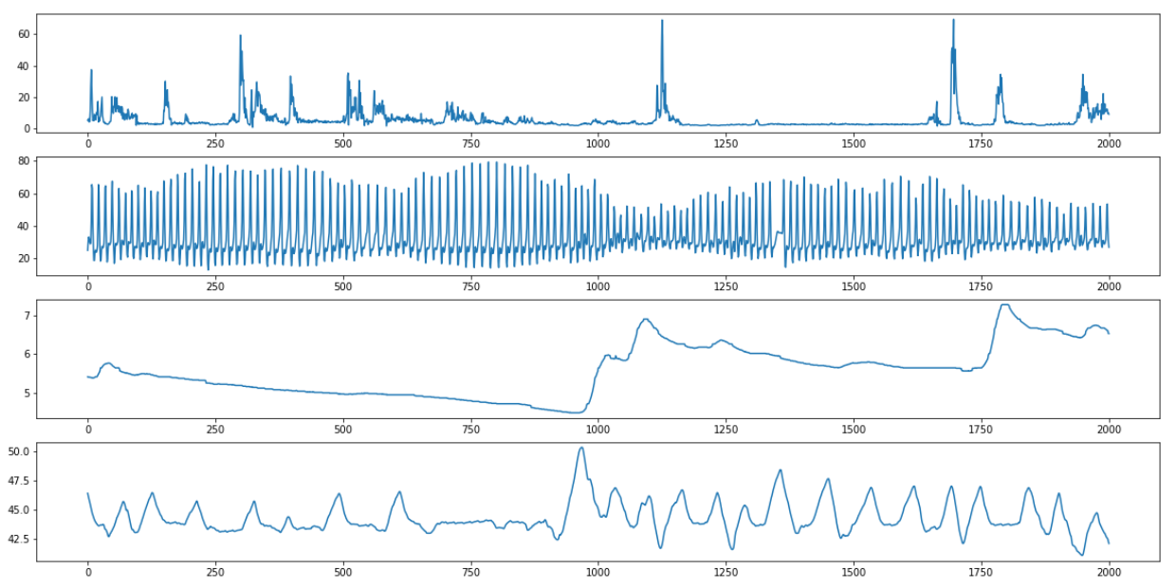
Bộ dữ liệu sinh học của MIT

Slide 9
Ứng dụng học máy vào bài toán

Slide 10

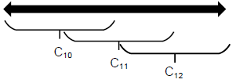
Phương pháp đề xuất
Thay đổi cách lấy chia dữ liệu đầu vào, sử dụng phương pháp chồng chập dữ liệu để tăng số lượng mẫu thu được
Không chồng chập
Áp dụng chồng chập
Notes:
Để tăng chất lượng nhận dạng, mô hình phân lớp cần nhiều dữ liệu để huấn luyện hơn, phương pháp đề xuất là áp dụng chồng chập dữ liệu đầu vào. Ban đầu, đoạn dữ liệu gốc dài 100s của MIT sẽ được cắt làm 10 đoạn nhỏ hơn, mỗi đoạn 10s liên tiếp nhau. Như vậy, mỗi đoạn dữ liệu 10s không có thông tin chung với các đoạn khác. Khi chia dữ liệu theo cách chồng chập, các đoạn dữ liệu phía sau sẽ chưa một phần của dữ liệu phía trước, từ đó bộ dữ liệu đào tạo sẽ lớn hơn so với khi không chồng chập.

Slide 11
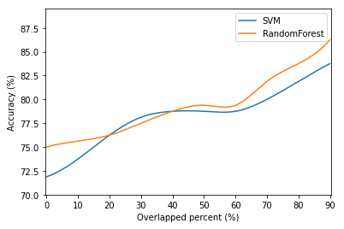
Kết quả thu được

Slide 12
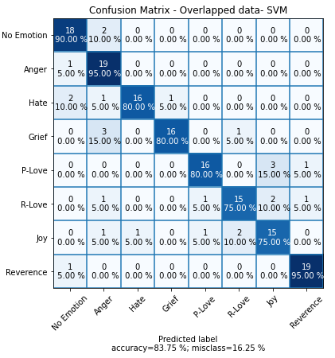
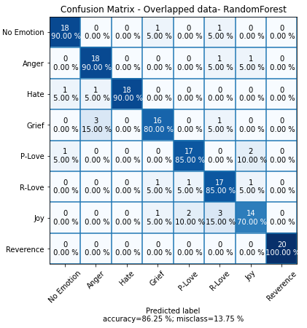
Kết quả thu được

Slide 13
Kết luận chung
Đưa ra phương pháp nâng cao chất lượng nhận dạng cảm xúc sử dụng tín hiệu sinh học
Với tỉ lệ chồng chập từ 70% trở lên thì kết quả nhận dạng đúng trung bình luôn lớn hơn 80% cho 8 loại cảm xúc khác nhau
Kết quả nhận dạng 3 trạng thái cảm xúc khi chồng chập dữ liệu tỉ lệ 90% đạt kết quả chính xác lên đến 92,5%

Slide 14
Hướng phát triển
Áp dụng các kĩ thuật và mô hình phân lớp khác trên bộ dư liệu MIT
Nghiên cứu giải pháp kết hợp các mô hình để nâng cao chất lượng nhận dạng cho toàn bộ các loại cảm xúc
Áp dụng phương pháp đề ra trên các bộ dữ liệu khác nhằm đánh giá tính toàn diện của phương pháp này
Thiết kế bộ thu dữ liệu đa kênh và nhận diện cảm xúc

